Slide 1
Objektorientiertes Programmieren (OOP)
Klassen und Objekte
Klassen
Objekte
Attribute
Methoden
Notes:
1

Slide 2
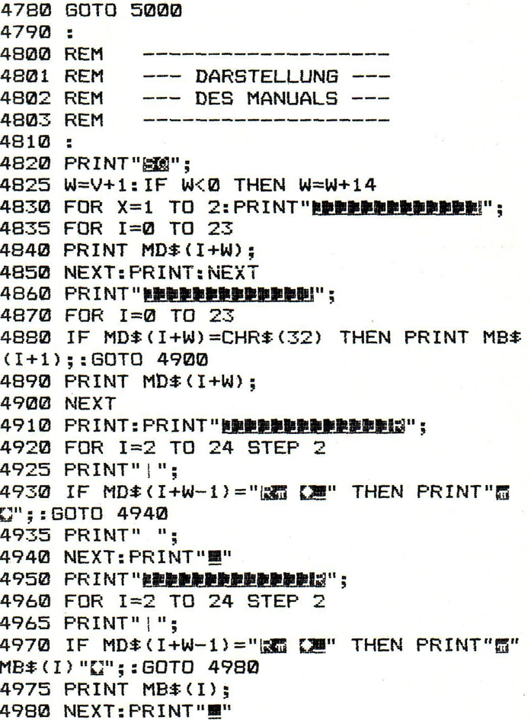
imperative Progammiersprachen:
Lineare Abarbeitung aller Befehle

Slide 3
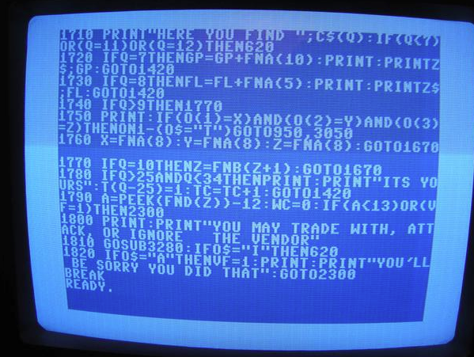

Slide 4
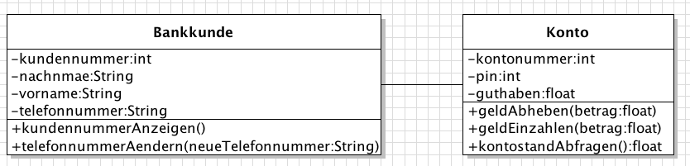
objektorientierte Progammiersprachen:
Speicherung von Daten und Funktionen in „Objekten“

Slide 5
Zeichnen Sie ...

Slide 6
Zeichnen Sie
einen römischen Legionär.

Slide 7


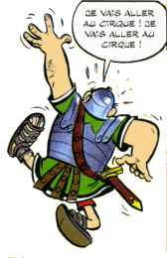
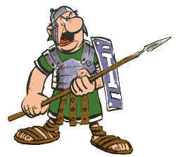
Vorstellung von einem Legionär:
MODELL; PROTOTYP
wirkliche Legionäre
REALITÄT

Slide 8
Vorstellung von einem Legionär:
MODELL; PROTOTYP
Klasse
wirkliche Legionäre
REALITÄT
Objekte

Slide 9
Klasse
Objekte

Slide 10
Klasse
Wodurch unterscheiden sich diese Legionäre?
Objekte

Slide 11
Klasse
Wodurch unterscheiden sich diese Legionäre?
Name
Größe
Gewicht
Haarfarbe
Bewaffnung
Objekte
Attribute
Attribut
Name | Bonus | Ludus | Metzus
Größe | 180cm | 175cm | 179cm
Gewicht | 80kg | 50kg | 85kg

Slide 12
Klasse
Wodurch unterscheiden sich diese Legionäre?
Name
Größe
Gewicht
Haarfarbe
Bewaffnung
Objekte
Attribute
Attribut
Name | Bonus | Ludus | Metzus
Größe | 180cm | 175cm | 179cm
Gewicht | 80kg | 50kg | 85kg

Slide 13
Klasse
Was können diese Legionäre?
Objekte

Slide 14
Klasse
Was können diese Legionäre?
Methoden
Objekte
sprechen
kämpfen
singen
Namen sagen

Slide 15
Klasse
Attribute
Name
Größe
Gewicht
Haarfarbe
Bewaffnung
Objekte
Methoden
sprechen
kämpfen
singen
Namen sagen

Slide 16
Stempelmetapher (Metapher = bildhafte Übertragung) für Klassen

Slide 17
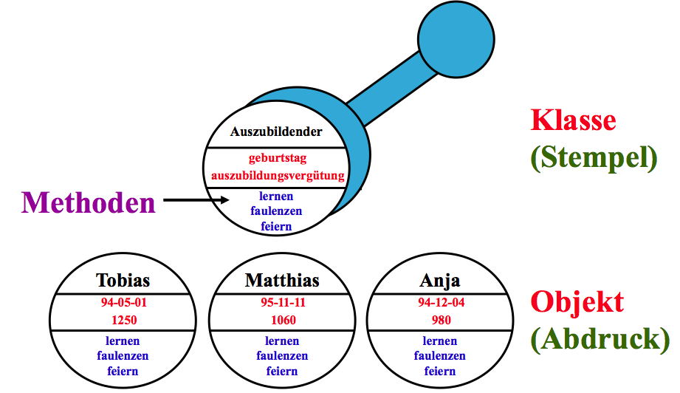
Stempelmetapher (Metapher = bildhafte Übertragung) für Klassen

Slide 18
Klassen und Objekte
Klasse
Eine Klasse beschreibt die Struktur und das Verhalten einer Menge gleichartiger Objekte.
Objekt
Ein Objekt ist ein Exemplar (Instanz) einer
Klasse, das sich entsprechend der Definition
der Klasse verhält.

Slide 19
Finden von Klassen – I
Welche Klassen sind zu erkennen ?

Slide 20

Finden von Klassen – II

Slide 21
Präsentation basiert in großen Teilen auf einer Powerpoint-Datei von W. Nold/L. Wiedemer (verfügbar unter xnold.de), vorgestellt bei Java-Fortbildungen 2004/2005

